Slide 1
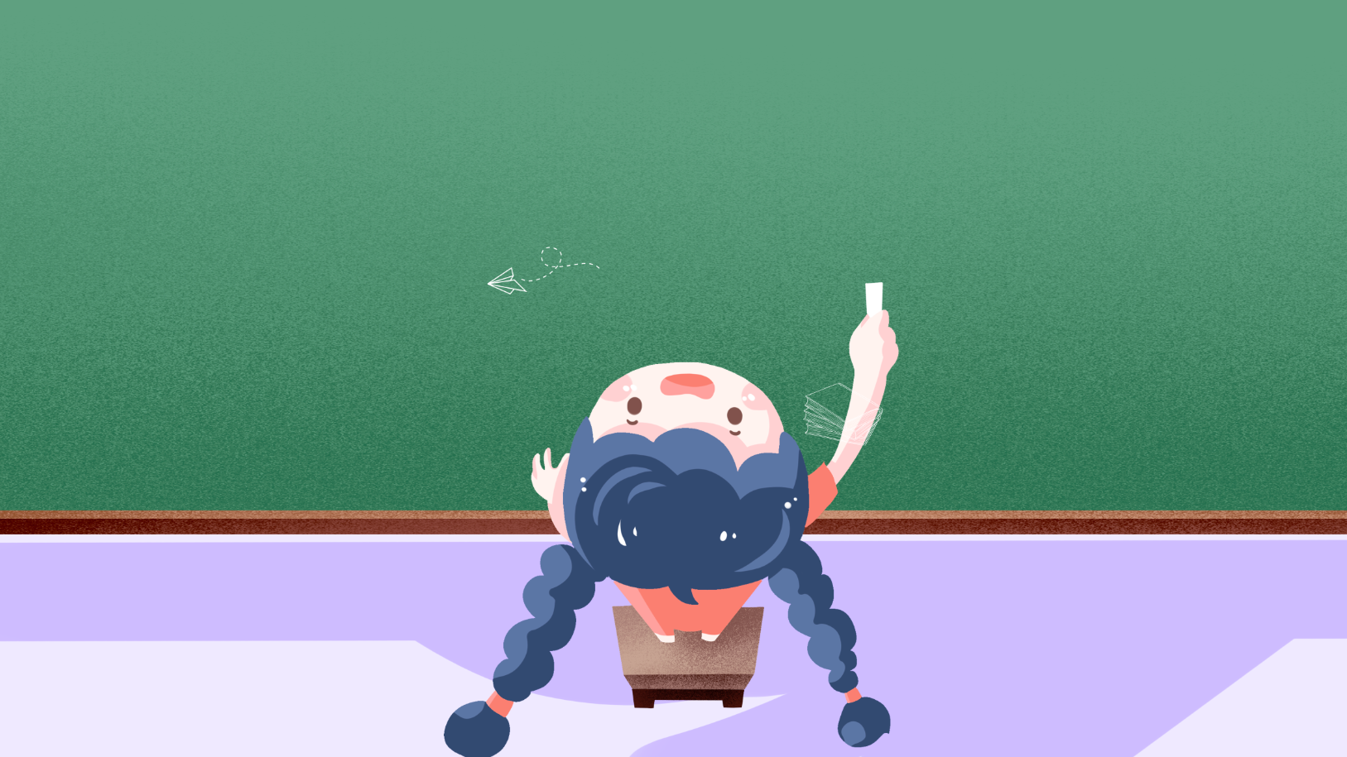




GV: Đoàn Thị Thu Hương
Trường THCS Nam Hải
Chào mừng thầy cô giáo
và các bạn học sinh

Slide 2
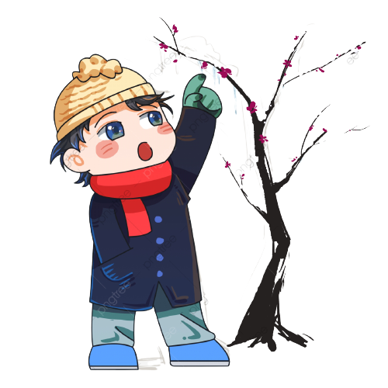
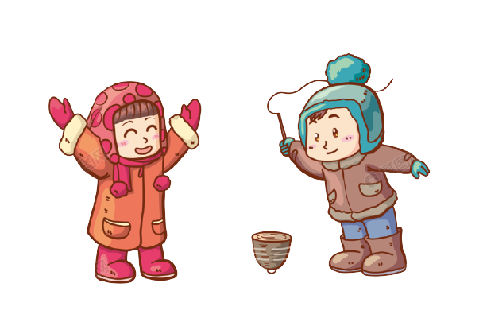
Tiết: 29,30: Đọc văn bản
Gió lạnh đầu mùa
- Thạch Lam -

Slide 3
I.TÌM HIỂU CHUNG

Slide 4




1. Tác giả
Năm sinh – năm mất
Quê quán
Sáng tác ở nhiều thể loại (tiểu thuyết, truyện ngắn, tùy bút,...) song thành công nhất vẫn là truyện ngắn
Tên khai sinh
Các tác phẩm của ông ẩn chứa niềm tin yêu, trân trọng đối với thiên nhiên và con người
Nguyễn Tường Vinh
1910 - 1942
Hà Nội, lúc nhỏ sống ở Cẩm Giàng Hải Dương

Slide 5


Slide 6

2. Tác phẩm
a. Đọc, tóm tắt

Slide 7


- Đọc văn bản theo cách đọc của em. (chú ý diễn cảm, ngôn ngữ đối thoại…)
- Theo dõi các hộp chỉ dẫn trong SGK; đọc kĩ các chú thích (phần chữ nhỏ) dưới mỗi trang sách (nếu có) để hiểu nghĩa các chú thích, các từ khó.

Slide 8

CÁC SỰ VIỆC CHÍNH TRONG VĂN BẢN
CÁC SỰ VIỆC CHÍNH TRONG VĂN BẢN
1) Cơn gió lạnh đầu mùa đã làm thay đổi cuộc sống ở phố huyện nghèo.
(2) Chị em Lan, Sơn mặc ngay những chiếc áo ấm khiến những đứa trẻ nghèo hàng xóm đứng nhìn; riêng Hiên co ro trong chiếc áo rách, tím tái cả người.
3) Ái ngại về hoàn cảnh của Hiên, Sơn và Lan đã quyết định về nhà lấy áo bông của em Duyên (đứa em xấu số) cho Hiên mặc.
(4) Chuyện đến tai người nhà, Sơn và Lan lo lắng sợ mẹ mắng, đi tìm Hiên để đòi lại áo. Tìm không được, hai chị em đành phải về nhà.
(5) Về đến nhà, mẹ Hiên mang áo bông sang nhà trả lại, mẹ Sơn đã cho mẹ Hiên vay tiền mua áo mới cho con.

Slide 9



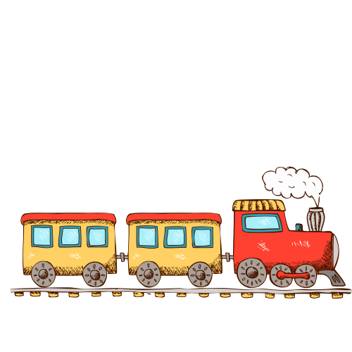
b. Văn bản
- Thể loại:
Ngôi kể:
Bố cục:
Phương thức biểu đạt:
- Nhân vật chính:

Slide 10
b. Văn bản
- Thể loại: truyện ngắn
Ngôi kể: ngôi thứ ba
- PTBĐ:
Tự sự + miêu tả, biểu cảm
-Nhân vật chính: Sơn.

Slide 11
Bố cục: 3 phần
+ Phần 1: Từ đầu... Sơn thấy mẹ hơi rơm rớm nước mắt: Sự thay đổi của cảnh vật và con người khi thời tiết chuyển lạnh;
+ Phần 2: Tiếp... trong lòng tự nhiên thấy ấm áp vui vui: Sơn và Lan ra ngoài chơi với các bạn nhỏ ngoài chợ và quyết định cho bé Hiên chiếc áo;
+ Phần 3: Còn lại: Thái độ và cách ứng xử của mọi người khi phát hiện hành động cho áo của Sơn.

Slide 12
Trò chơi “Nhìn hình đoán chú thích”
Notes:
"Giáo án do Nguyễn Nhâm soạn _0981713891"

Slide 13
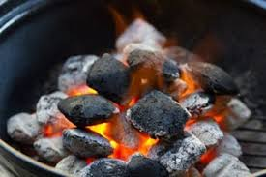
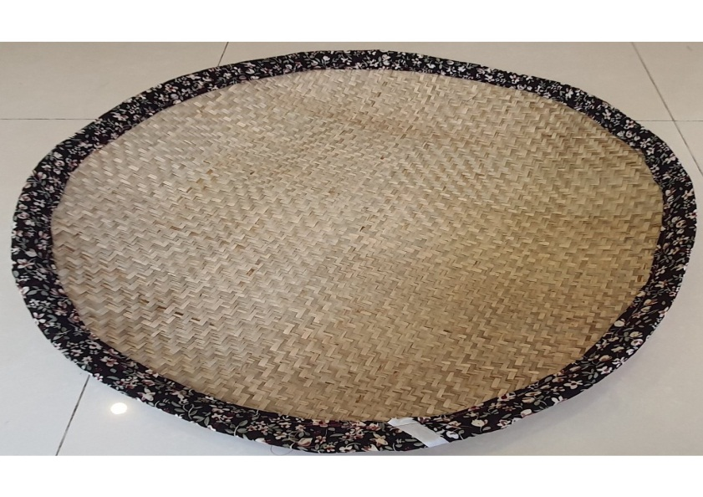
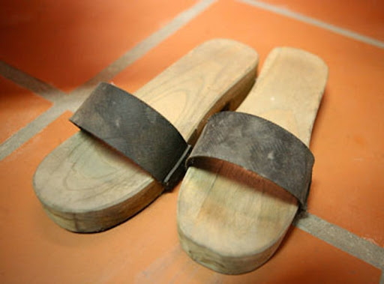
Hỏa lò
Vỉ buồm
Guốc
Notes:
"Giáo án do Nguyễn Nhâm soạn _0981713891"

Slide 14
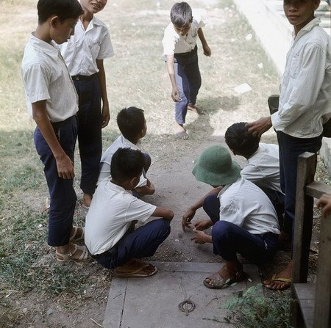
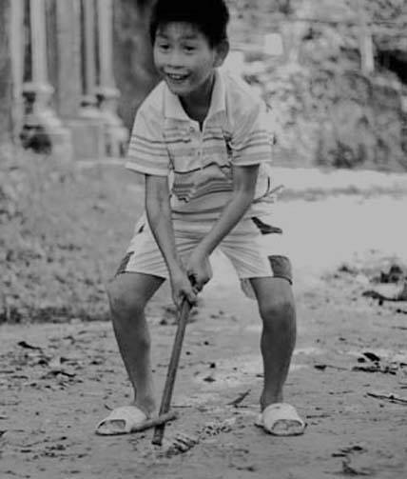
Đánh đáo
Đánh khăng
Notes:
"Giáo án do Nguyễn Nhâm soạn _0981713891"

Slide 15
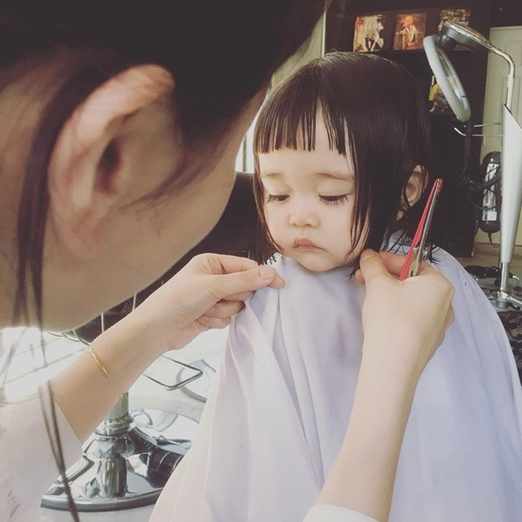
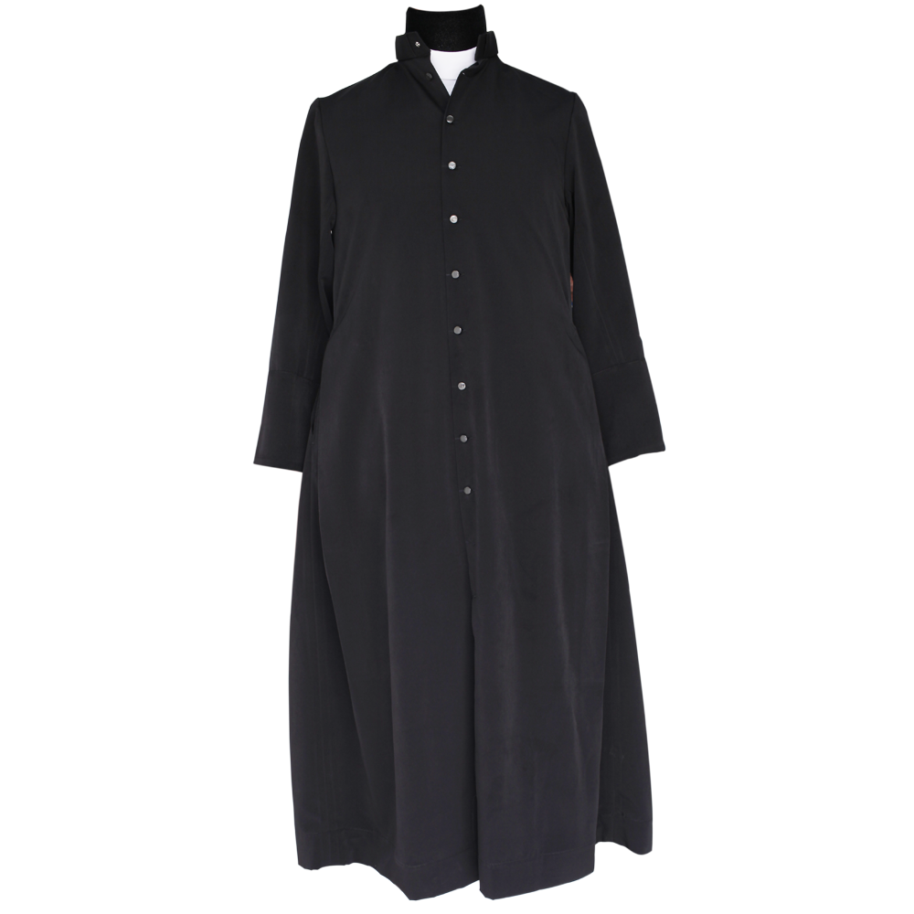
Bịu xịu
Áo vải thâm
Notes:
"Giáo án do Nguyễn Nhâm soạn _0981713891"

Slide 16
II. TÌM HIỂU VĂN BẢN
1. Sự thay đổi của cảnh vật khi thời tiết chuyển mùa

Slide 17
1. Sự thay đổi của cảnh vật khi thời tiết chuyển mùa
- Mới hôm qua hãy còn nắng và hanh, sau một cơn mưa, trời bỗng nổi gió bấc, cái lạnh đầu mùa ập đến
- Đất khô trắng, lá khô lạo xạo
- Trời không u ám mà toàn một màu trắng đục
- Những cây lan trong chậu, lá rung động, và hình như sắt lại vì rét
- Mọi người dậy sớm nấu nước chè, mặc áo rét cả rồi
Nghệ thuật miêu tả, liệt kê, tính từ, từ láy…
→ Khung cảnh thiên nhiên lúc giao mùa mang những nét đặc trưng của thời tiết đầu đông đất Bắc
➔ Sự quan sát tinh tế, tâm hồn nhạy cảm của nhà văn

Slide 18
II.TÌM HIỂU VĂN BẢN
2. Hai chị em Sơn
a. Gia cảnh của hai chị em Sơn

Slide 19
- Có vú già
- Cách xưng hô: mẹ Sơn gọi con gái là “cô Duyên”, Sơn gọi mẹ là “mợ”.
Cuộc sống sung túc, giàu có
CUỘC SỐNG CỦA CHỊ EM SƠN
- Cho những người nghèo khổ vay mượn
- Nhiều quần áo đẹp, mới, lành lặn, ấm áp

Slide 20
II.TÌM HIỂU VĂN BẢN
2. Hai chị em Sơn
a. Gia cảnh của hai chị em Sơn
b. Thái độ của hai chị em với những người bạn

Slide 21



Thảo luận nhóm (5p)
? Khi ra chợ chơi với các bạn nhỏ nghèo khổ, thái độ của chị em Sơn và Lan như thế nào? Qua đó em có cảm nhận gì về Sơn và Lan?

Slide 22

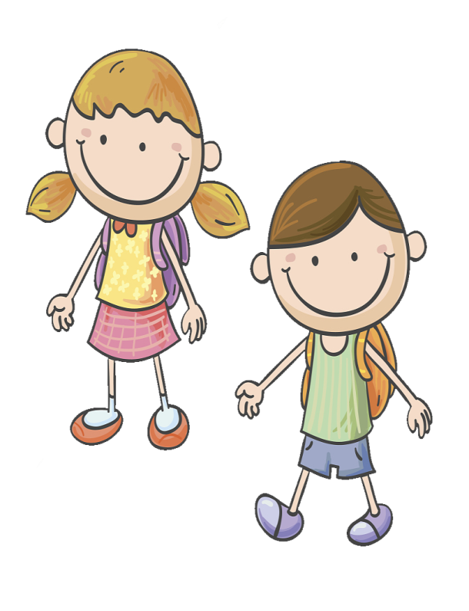

b. Thái độ của hai chị em với những người bạn
- Sơn và chị vẫn thân mật chơi đùa, không kiêu kỳ và khinh khỉnh như các em họ Sơn
- Thấy Hiên đứng nép một chỗ, Sơn gọi ra chơi cùng và hỏi han.

Slide 23


Truyện “Gió lạnh đầu mùa” viết về mùa nào trong năm?
A. Mùa xuân
C. Mùa thu
B. Mùa hạ
D. Mùa đông

Slide 24
Phương thức biểu đạt chính của truyện “Gió lạnh đầu mùa” là gì?
A. Miêu tả
B. Biểu cảm
C. Tự sự
D. Cả A, B, C đều đúng

Slide 25
Truyện “Gió lạnh đầu mùa” được viết theo ngôi kể thứ mấy?
A. Ngôi kể thứ 1.
B. Ngôi kể thứ 3
C. Ngôi kể thứ 2
D. Ngôi kể thứ 1,3

Slide 26
Khi tỉnh dậy, nhân vật Sơn trong truyện “Gió lạnh đầu mùa” nhận thấy điều gì?
A. Mọi người đã ăn sáng cả rồi
B. Mọi người đã đi làm cả rồi
C. Mọi người đã mặc áo rét cả rồi
D. Mọi người đã đi chơi cả rồi

Slide 27
Khi nhìn thấy Hiên “mặc có manh áo rách”, Sơn trong truyện “Gió lạnh đầu mùa” đã thì thầm với chị Lan điều gì ?
A. Hay cho nó cái áo bông cũ, chị ạ.
B. Hay cho nó cái áo len cũ này, chị ạ
C. Hay cho nó cái khăn len cũ này, chị ạ
D. Hay cho nó đôi tất tay cũ này, chị ạ

Slide 28
Vì sao những đứa trẻ nghèo không dám lại gần chơi với Sơn và Lan?
A. Vì chúng không thích chơi với những người có điều kiện khá giả.
B. Vì Sơn và Lan có thái độ khinh khỉnh
C. Vì chúng ngại cái nghèo của mình, biết thân biết phận
D. Cả A và B đều đúng

Slide 29
THANK
YOU

